Slide 1
Развитие морских портов ЮФО.
Федотова Анна ТС 16/2

Slide 2
В настоящее время транзит через территорию России
составляет менее 1% товарооборота между
государствами Европы и Азии, т. е. используется только 5-7% транзитного потенциала нашей страны

Slide 3
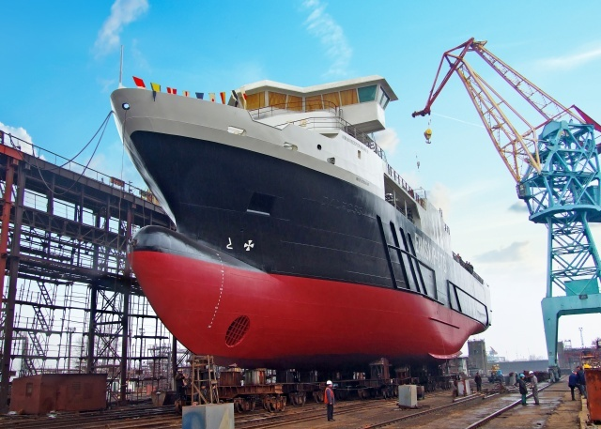
Значение морских портов для развития экономики страны чрезвычайно велико.
Портовая деятельность является стратегическим аспектом развития экономики государства и одним из ключевых звеньев функционирования транспортной системы. Российская Федерация располагает самой протяженной в мире береговой линией морского побережья. Морские порты являются стратегическими объектами государства, это определяет необходимость совершенствования методов и форм управления их развитием на основе современных подходов.

Slide 4
Сегодня морское портовое хозяйство России - это свыше
900 портовых комплексов
мощностью около 800 млн. тонн,
протяженностью причального фронта порядка 150 тысяч погонных метров,
расположенных в 63 морских портах,
входящих в Реестр морских портов страны, где обрабатывается более полумиллиарда тонн различных грузов.

Slide 5
Южные порты России находятся на пересечении мировых торговых путей, через них проходят несколько транспортных коридоров, кроме того, это наиболее короткий путь от крупнейших промышленных центров России - производителей экспортной продукции - в
Европу,
страны Ближнего Востока,
Азии,
Африки,
Америки.
Через портовую инфраструктуру бассейна в настоящее время проходит более трети всех российских грузопотоков.

Slide 6
ЮФО
Южные порты России
Азово-Черноморский бассейн
Азовское море
Порт | Расположение
Азов | гор. Азов Ростовская область
Ейск | гор. Ейск Краснодарский край
Ростов-на-Дону | гор. Ростов-на-Дону Ростовская область
Таганрог | гор. Таганрог Ростовская область
Темрюк | гор. Темрюк Краснодарский край

Slide 7
Черное море
Порт | Расположение
Анапа | гор. Анапа Краснодарский край
Геленджик | гор. Геленджик Краснодарский край
Кавказ | Темрюкский район Краснодарский край
Новороссийск | гор. Новороссийск Краснодарский край
Сочи | гор. Сочи Краснодарский край
Тамань | с. Волна Темрюкский район Краснодарский край

Slide 8
Туапсе | гор. Туапсе Краснодарский край
Керчь | гор. Керчь Крым
Севастополь | Севастополь
Феодосия | гор. Феодосия Крым
Ялта | гор. Ялта Крым
Евпатория | гор. Евпатория Крым

Slide 9
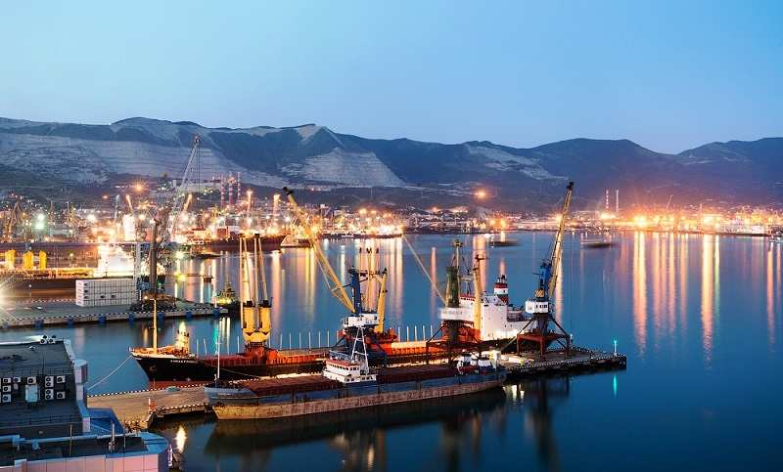
Южный федеральный округ (ЮФО) неэффективно использует свое выгодное географическое положение.
Реализация транзитного потенциала Юга России сдерживается неконкурентоспособным уровнем отечественного рынка транспортно-логистических услуг, для развития которого также необходимы формирование современной инфраструктуры и внедрение логистических технологий.

Slide 10
К причинам недостаточного использования транспортного потенциала следует отнести:
Несоответствие между недостаточным уровнем развития транспортно-логистического комплекса ЮФО, эффективностью и качеством его функционирования;
Несбалансированное развитие различных видов транспорта в условиях ограниченных инвестиционных ресурсов, что привело к их нерациональному соотношению в транспортном балансе региона, в частности, к ослаблению позиции гражданской авиации и внутреннего водного транспорта, снижению конкурентных преимуществ транспортной инфраструктуры юга страны на рынке транспортных услуг;
Недостаточная техническая оснащенность морских и речных портов, дефицит складских и накопительных терминалов, низкая пропускная способность припортовых железнодорожных станций (проблема перевалки грузов в портах Новороссийск и Туапсе в зимний период);
Несоответствие перевозочных технологий современным требованиям; например, доля транспортных издержек в себестоимости отечественной продукции достигает 20% по сравнению с 7% в экономически развитых странах.
Недостаточная загрузка большей части мощностей, введенных в эксплуатацию (портов, кранов, терминалов), и перегрузка других, «захлебывающихся» при работе на пределе своих возможностей.

Slide 11
Сроки задержки грузов в российских портах значительно превышают среднеевропейские нормы.
Эксперты Всемирного банка и Международной финансовой корпорации рассчитали, что каждый день задержки (пребывания) товара в пути от ворот завода до порта снижает объем экспорта страны приблизительно на 1%.
Российскому экспорту на прохождение к порту и оформление формальностей требуется в среднем

Slide 12
В последние годы в морских портах Южного бассейна перерабатывалось около трети общего грузооборота.

Slide 13
Основное увеличение произойдет за счет строительства нового морского порта Тамань суммарной мощностью к 2030 году свыше 100 млн. тонн в год, а также увеличения мощностей портов Новороссийск (более чем на 20 млн. тонн в год).

